Slide 1
Technologies Web - CSS
Présenté par : MANI Mohammed Adil

Slide 2
Mission 4 Arrières plans
HELLO
HELLO

Slide 3
Background
Les arrières plans peuvent être sous forme de :
Couleur : Background-color ou Background
Image : Background-image
Background-color : Value ;
Annotation anglaise, RGB, RGBA, Hexadécimale
Background : Value ;
Couleur dégradé avec la fonction : linear-grandient ou radial-gradient
Bon outils : https://cssgradient.io/ pour vous aider à générer es couleurs dégradés
Background-image: Value ;
URL d’une image locale ou en ligne.

Slide 4
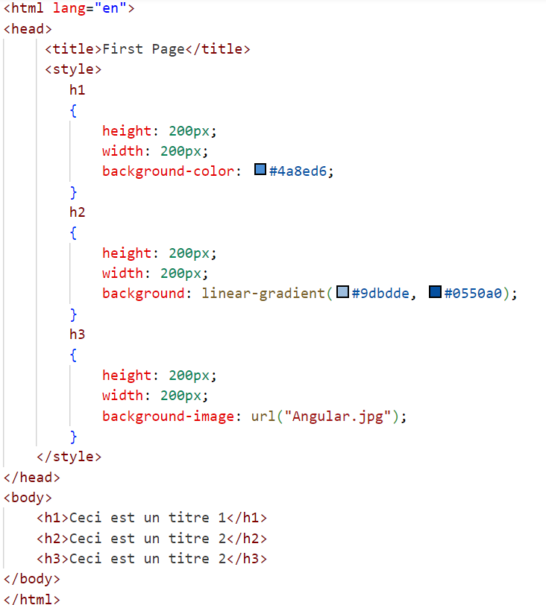
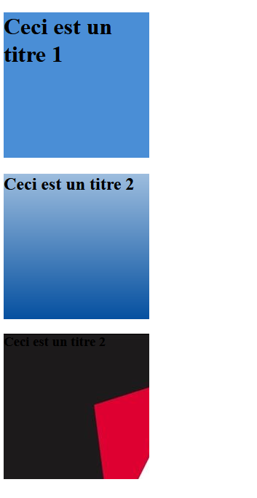
Background
Navigateur Avec CSS
Code HTML

Slide 5
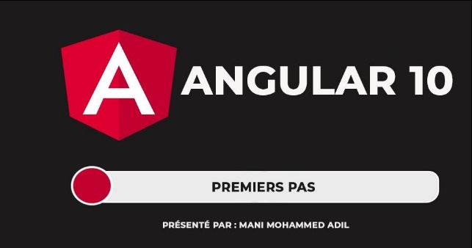


Image Background
Le travail avec des images en backgroud est toujours une source de problèmes. Le changement de taille d’écran causera des problèmes.
Image de largeur 1000px
Ecran de largeur 1000px
Ecran de 1200px = 200px de vide
Ecran de 400px

Slide 6
Ne pas dupliquer l’image
Vous pouvez remarquer que le navigateur a décidé de répéter l’image horizontalement et verticalement jusqu’au remplissage de l’espace vide, vous pouvez changer se comportement par le changement de :
Background-repeat : repeat-x | repeat-y | repeat | no-repeat
Image de largeur 1000px
Ecran de largeur 1000px
Ecran de 1200px = 200px de vide
Ecran de 400px

Slide 7

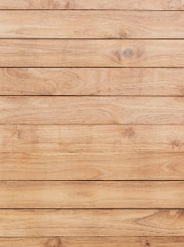

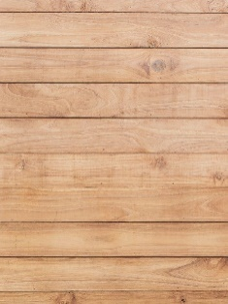

Quand est-ce-que la répétition est bonne ?
Si vous utilisez ce que nous appelons Les Patterns, la répétition est une bonne solution.
Une image pattern, est une petite image, dont la répétition ne cause aucun effet indésirable.
Image pattern
Ecran de largeur 1000px
Ecran de 1200px = 200px de vide
Ecran de 400px

Slide 8
Centraliser l’image
Avec de l’espace vide sur l’écran, le changement de position de l’image peut être un bon choix, en utilisant :
Background-position : position-x position-y
Cette méthode peut avoir un effet, seulement s’il y a de l’espace vide.
Les valeurs possibles pour le positionnement horizontal sont : left, right, center
Les valeurs possible pour le positionnement véritical sont : top, bottom et center
Background-position : center center ; // pour les 3 écrans

Slide 9

Taille du background
Vous pouvez aussi modifier la taille du background image, soyez prudent en ce qui concerne la perte de la qualité de l’image.
Background-size : contain | cover | Numeric_Value %
Background-size : cover; background-position:center; // pour les 3 écrans
Background-size : contain; background-position:center; // pour les 3 écrans

Slide 10

Astuce 4 : Parallax
Parallax – Effet à la tendance
L’effet parallax est un effet à la tendance, à la base d’une image en background, l’affaire est simple :
Background-image : URL(‘’…….’’);
Background-size : cover | contain;
Background-position:center;
Background-attachment : fixed;

Slide 11

Solution Les sélecteurs avancés Soyez plus précis
<h3>
<h3>
<h3>

Slide 12
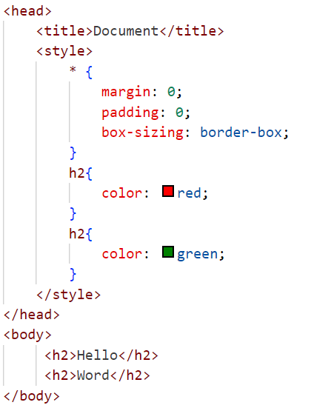
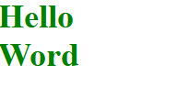
Sélecteurs avancés
Vous avez certainement, travailler sur une situation, dans la quelle vous avez exactement 2 balises avec le même tag : h2 par exemple, mais vous voulez appliquer un style différent pour chacun, un h1 en rouge et un h1 en vert.
Navigateur Avec CSS
Code HTML

Slide 13
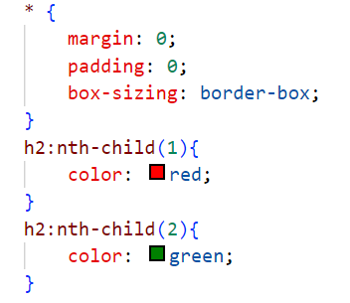
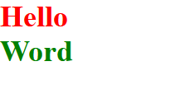
Sélecteurs avancés
C’est l’objectif de l’utilisation de des sélecteurs avancés => Être plus précis.
Les sélecteurs avancés vont nous aider à appliquer un style sur une balise avec plus de précision, par exemple :
Nous pouvons sélectionner le 1er h2 et le 2ème h2 à la base de leurs position.
Nous pouvons surnommer les 2 balises h2 avec des noms différents.
Code HTML
Navigateur Avec CSS

Slide 14
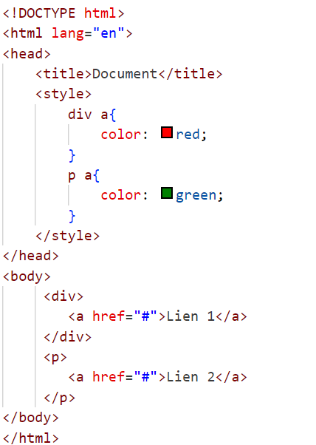
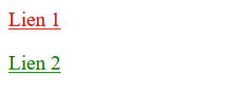
Sélecteurs avancés
Vous pouvez sélectionner une balise à la base de son père, nous avons 2 a, par exemple, une dans un p et une autre dans un div.
Navigateur Avec CSS
Code HTML

Slide 15
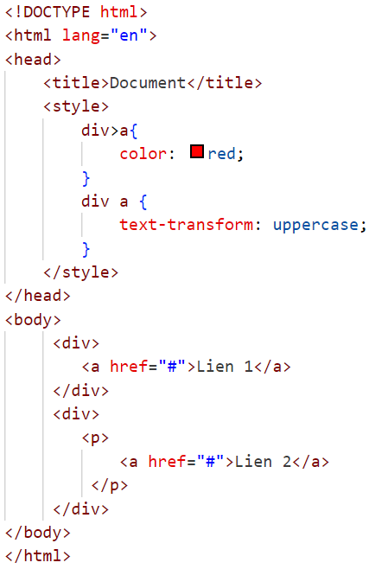
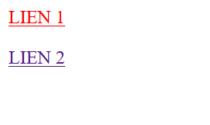
Sélecteurs avancés
Vous pouvez sélectionner une balise à la base de son père directe, nous avons 2 a, par exemple, une dans un div directement et une autre dans un div indirectement.
Navigateur Avec CSS
Code HTML

Slide 16
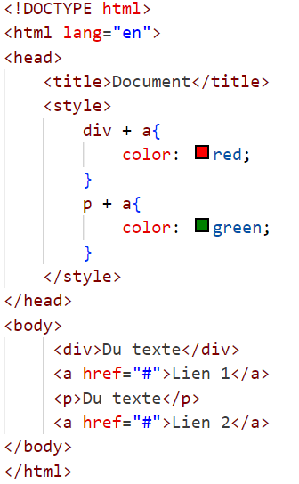
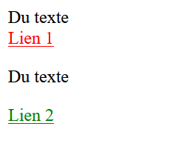
Sélecteurs avancés
Vous pouvez sélectionner une balise à la base de la balise qui le précède, nous avons 2 a, par exemple, une après un p et une autre après un div.
Navigateur Avec CSS
Code HTML

Slide 17
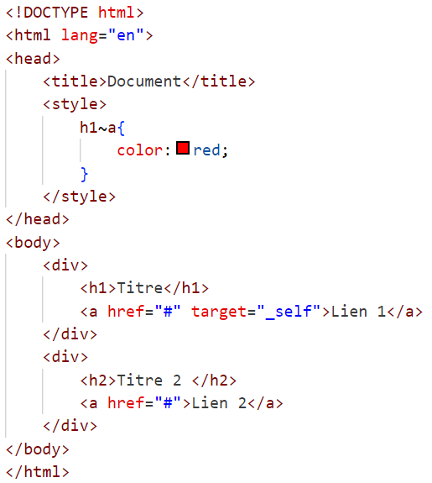
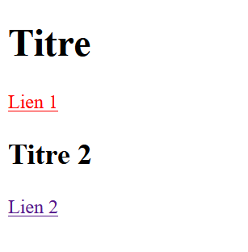
Sélecteurs avancés
Vous pouvez sélectionner une balise à la base de la balise du même niveau, nous avons 2 a, par exemple, une dans le même niveau que h1 et autre non.
Navigateur Avec CSS
Code HTML

Slide 18
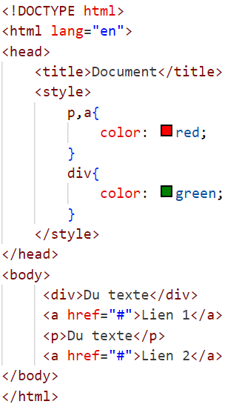
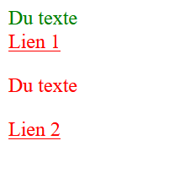
Sélecteurs avancés
Si vous voulez partager un style entre plusieurs balises, vous pouvez utiliser cette formule de combinaison en utilisant la ‘’ , ‘’
Navigateur Avec CSS
Code HTML

Slide 19
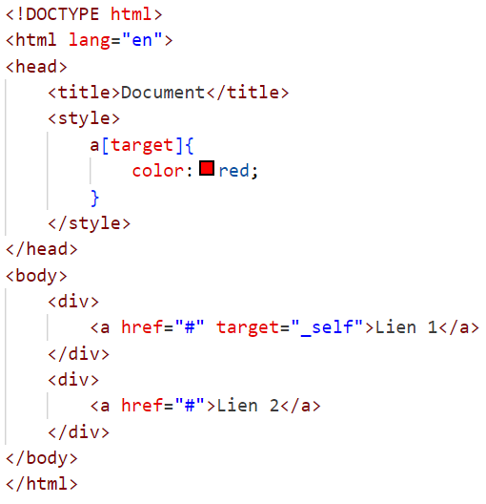
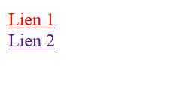
Sélecteurs avancés
Vous pouvez sélectionner une balise à la base de la présence d’un attribut, nous avons 2 a, par exemple, une avec un attribut target, et une autre sans attribut.
Navigateur Avec CSS
Code HTML

Slide 20
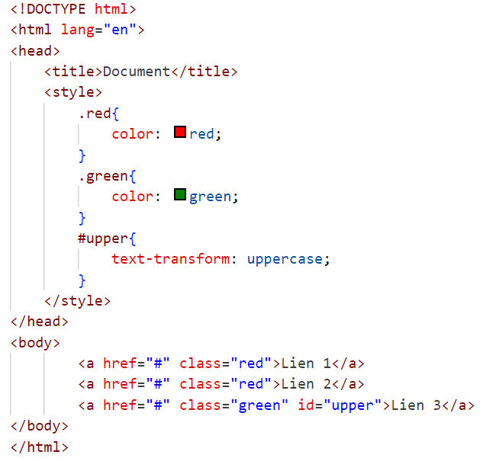
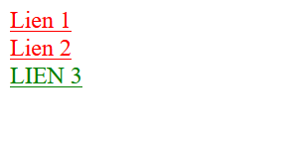
Sélecteurs avancés
Si vous ne pouvez pas localiser une balise à l’aide de son emplacement, vous pouvez la surnommer, soit par un Id unique, une classe qui peut être répétée.
Navigateur Avec CSS
Code HTML

Slide 21
Sélecteurs avancés
Liste des sélecteurs avancés ( Liste non complète ) :
Selector | Example | Example description
* | * | Selects all elements
element.class | p.intro | Selects all <p> elements with class="intro"
[attribute=value] | [target="_blank"] | Selects all elements with target="_blank"
:empty | p:empty | Selects every <p> element that has no children (including text nodes)
:first-child | p:first-child | Selects every <p> element that is the first child of its parent
::first-letter | p::first-letter | Selects the first letter of every <p> element
:hover | a:hover | Selects links on mouse over
:invalid | input:invalid | Selects all input elements with an invalid value
:last-child | p:last-child | Selects every <p> element that is the last child of its parent
:not(selector) | :not(p) | Selects every element that is not a <p> element
:required | input:required | Selects input elements with the "required" attribute specified
:valid | input:valid | Selects all input elements with a valid value

Slide 22
Pratique

Slide 23

Page pour EHEI
Proposer une bonne structure HTML à la base de ce que vous savez faire avec CSS.
Ecrivez le code CSS dans un fichier externe.
Le font utilisé est Poppins.
Le texte est un texte libre sur : www.lipsum.com
Les 4 images se trouvent sur :
www.it-training.ma/ehei/GI3
La première image est un background avec effet parallax.
Le texte du menu n’est pas écrit en majuscule.
Vous pouvez visiter le site de l’école, afin de travailler sur des nouvelles parties

